Slide 1

API接口测试
苗田丽
2018/12/9

Slide 2
Agenda
功能测试
易用性测试
兼容性测试
性能测试
安全测试

Slide 3
为什么要做接口测试
后端服务1
接口
前端
后端服务2
HTTP
接口
移动端
后端服务3
接口
服务器

Slide 4
接口和接口测试
接口
程序内部的接口
方法与方法之间，模块与模块之间的交互
系统对外的接口
要从别的网站获取资源或信息，他会给你提供一个他们写好的方法来获取数据，你引用他提供的接口方法，从而达到数据共享的目的
接口测试
接口测试是测试系统组件间接口的一种测试。
接口测试主要用于检测外部系统与系统之间以及内部各个子系统之间的交互点。
测试的重点是要检查数据的交换，传递和控制管理过程，以及系统间的相互逻辑依赖关系等。
接口组成
接口说明
调用URL
请求方法（get\post）
请求参数、参数类型、请求参数说明
返回参数说明

Slide 5
接口测试的优点
测试提前介入，开发期间并行测试
节约时间，缩短项目时间
提高工作效率
检查系统的安全性、稳定性，提高系统的健壮性
前端随便变，接口测好了，后端不用变
自动化测试

Slide 6
接口和接口测试
什么是接口测试
脱离页面，不考虑页面显示正确性
直接测试功能接口
重点是数据交换的正确性
验证方式，不只是看返回值，还需要调用其他有依赖关系的接口确认结果的正确性
添加文章接口
客户端
添加文章
后台服务
添加成功
查询文章接口
获取文章
文章内容

Slide 7
接口传递数据方式
客户端如何发送数据
HTTP / HTTPS
RESTful
发送什么样的数据
Key=Value pairs
JSON
XML

Slide 8
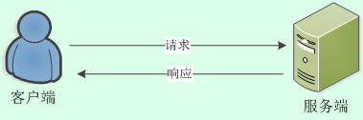
HTTP基础

Slide 9
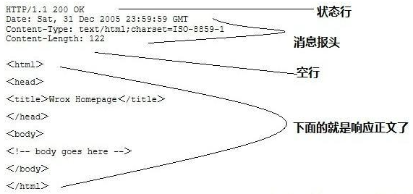
HTTP报文
起始行
请求报文：<method> <request-url> <version>
例如： GET /path HTTP/1.1
响应报文：<version> <status> <reason-phrase>
例如： HTTP/1.1 200 OK
Header
Content-Type: text/html
Content-Length: 66
Body （可选的）

Slide 10
HTTP之状态码
状态代码有三位数字组成，第一个数字定义了响应的类别，共分五种类别: 1xx：指示信息--表示请求已接收，继续处理 2xx：成功--表示请求已被成功接收、理解、接受 3xx：重定向--要完成请求必须进行更进一步的操作 4xx：客户端错误--请求有语法错误或请求无法实现 5xx：服务器端错误--服务器未能实现合法的请求
常见状态码： 200 OK //客户端请求成功 400 Bad Request //客户端请求有语法错误，不能被服务器所理解 401 Unauthorized //请求未经授权，这个状态代码必须和WWW-Authenticate报头域一起使用 403 Forbidden //服务器收到请求，但是拒绝提供服务 404 Not Found //请求资源不存在，eg：输入了错误的URL 500 Internal Server Error //服务器发生不可预期的错误 503 Server Unavailable //服务器当前不能处理客户端的请求，一段时间后可能恢复正常

Slide 11
REST
REST 是面向资源的，这个概念非常重要，而资源是通过 URI 进行暴露。
REST很好地利用了HTTP本身就有的一些特征，如HTTP动词、HTTP状态码、HTTP报头等等
GET 用来获取资源
POST 用来新建资源
PUT 用来更新资源
DELETE 用来删除资源
GET /rest/api/dogs 获取所有小狗狗
GET /rest/api/dogs/:dog_id 获一个小狗狗
POST /rest/api/dogs 添加一个小狗狗
PUT /rest/api/dogs/:dog_id 修改一个小狗狗
DELETE /rest/api/dogs/:dog_id 删除一个小狗狗

Slide 12
接口测试常用工具
Postman
RESTClient
Jmeter
Loadrunner
SoapUI
Java
JSON
HTTPClient
JSONPath

Slide 13

Thanks !

